Slide 1
3ο Δημοτικό Σχολειο Σίνδου Τμήμα: Δ1 Θέμα: “Τα γεωγραφικά διαμέρισμακα της Ελλάδας.
Ραφαήλ
Γιώργος

Slide 2

Τα γεωγραφικα διαμερισματα της Ελλαδας
Θράκη
Μακεδονία
Θεσσαλία
Ήπειρος
Στερέα Ελλάδα
Πελοπόννησος
Κρήτη
Νησιά του Ιονίου Πελαγους
Νησιά του Αιγαίου Πελάγους

Slide 3
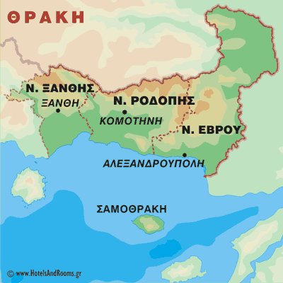
Θράκη
Η Θρακη άπλωνεται ανάμεσα σε δύο μεγαλα ποταμια: τον Έβρο ανατολικα.
Ειναι ενα σταυροδρομι λαων και πολιτισμον, οπως και ολη η Ελλαδα.

Slide 4
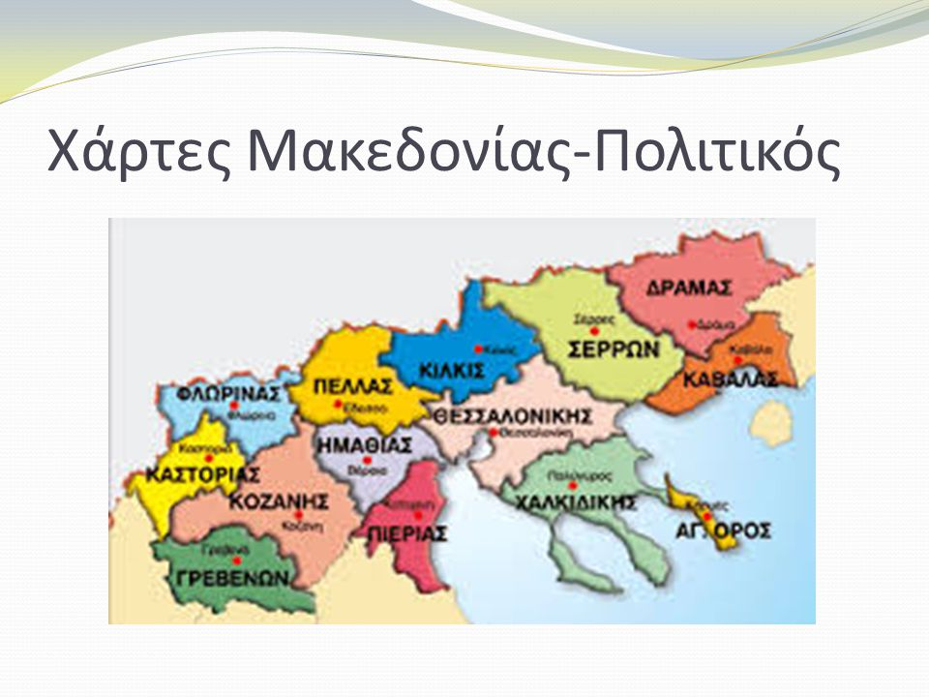
Μακεδονία
Το όνομα Μακεδονία έχει ρίζα ελληνικη.Μακεδνός ή Μακεδανός σημαίνει στα αρχαια ελληνικά μακρύς ,ψηλός.Στη Μακεδονία γενήθηκε ο Μέγας Αλέξανδρος.

Slide 5
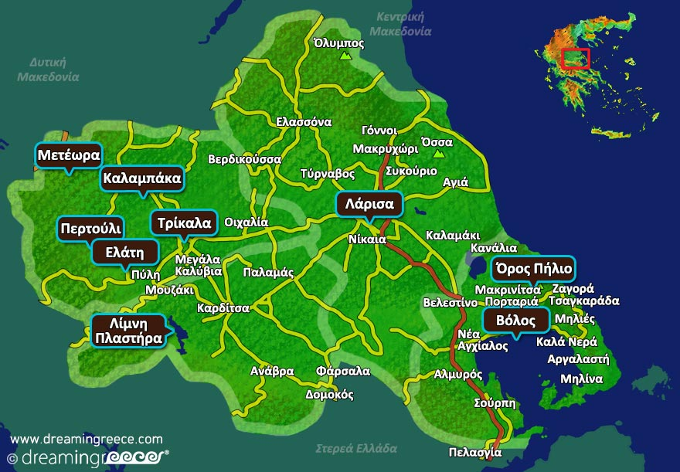
Θεσσαλία
Λενε ότι, πριν απο παρα πολλά χρονια, στη θεση που βρισκεται σημερα η Θεσσαλια υπηρχε μια μεγαλη λιμνη. Υστερα απο καποιο σεισμο εγινε το μεγαλο φαραγγι των Τεμπων και το νερο της λιμνης χυθηκε στη θαλασσα. Ετσι δημιουργήθηκε η πεδιαδα της θεσσαλια.

Slide 6
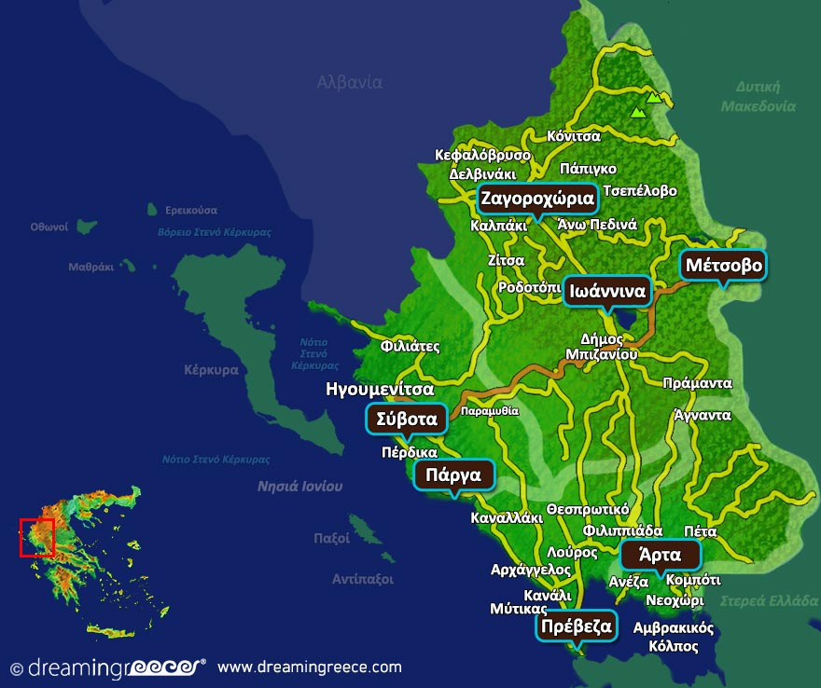
‘Ηπειρος
Οι ανθρωποι που κατοικουσαν τα αρχαια χρονια στην Ηπειρο ονομαζονταν Σελλού ή Ελλοί.Απο αυτούς λέγετε ότι πήραν το όνομα τους οι Ελληνες.

Slide 7

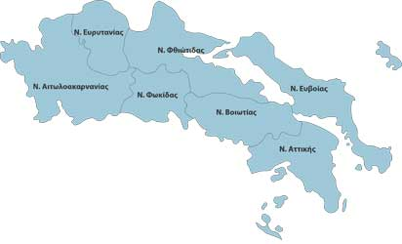
Στερεα Ελλαδα
Η Στερεα Ελλαδα λεγεται και Ρουμελη. Εκει βρισκεται η πρωτευουσα της Ελλαδας, η Αθηνα.

Slide 8
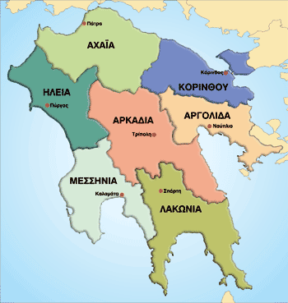
Πελοπόννησος
Η Πελοπόννησος έχει σχήμα πλατνόφυλο και πήρε το όνομά της Ολυμπίας, τον Πέλοπα. Λέγεται και Μοριάς.

Slide 9
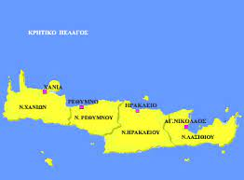
Κρητη
Η Κρητη ειναι το μεγαλθτερο νησι της Ελλαδας. Βρισκεται αναμεσα στην Ευρωπη,την Ασια και την Αφρικη. Ειναι το σταυροδρομι τριων ηπειρων.

Slide 10
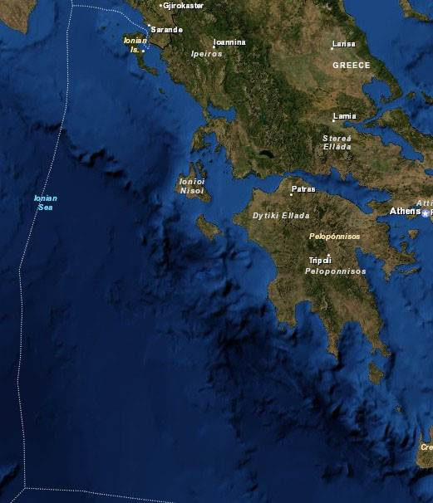
Νησια του Ιονιου πελαγους
Τα Νησια του Ιονιου Πελαγους ειναι επτα και γι’ αυτο ονομαζονται και Επτανησα . Σε ενα απο αυτα , στη Ζακυνθο, γεννηθηκε ο Διονυσιος Σολωμος , οποιητης που εγραψε τον εθνικο μας υμνο.

Slide 11
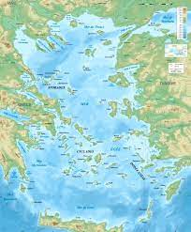
Νησια του Αιγαιου Πελαγους
Τα Νησια του Αιγαιου Πελαγους ειναι οι Κυκλαδες, τα Δωδεκανησα και τα νησια του Ανατολικου Αιγαιου.

